Slide 1
Öğrenme Bölümü 2
Sivil Yaşam, Kültür ve Toplum yoluyla Bütünleşme Temsilcisi olun

Slide 2
Bu derste şunları öğreneceksiniz:
1.1 Sosyal Entegrasyon ve Kaynaştırma Üzerine Bakış
1.2 Aktif Vatandaşlık - Topluluk Şampiyonlarını Eğitmek ve Desteklemek
1.3 Yeni Toplulukların Yönlendirilmesinde En İyi Uygulamalar
1.4 Kapsayıcı Topluluklar Oluşturma
2.1 Kültürün Entegrasyondaki Rolü - Anahtar Proje ve Programlara Odaklanma
2.2 Kapsamlı Toplumsal Kültürel Mekanlar Yaratmak
SİVİL YAŞAM
KÜLTÜR
Öğrenme yolu:
Bu proje Avrupa Komisyonu'nun desteği ile finanse edilmiştir. Bu yayın sadece yazarın görüşlerini yansıtmaktadır ve Komisyon burada yer alan bilgilerin herhangi bir şekilde kullanımından sorumlu tutulamaz.
İNDİRMELER
FAYDALI ARAÇLAR
İYİ UYGULAMA
HİBE FIRSATLARI

Slide 3
SİVİL YAŞAM
BU BÖLÜMDE:
1.1 Sosyal Entegrasyon ve İçerme Üzerine Bakış
Sosyal entegrasyon, yeni gelenlerin veya azınlıkların hem bireyler hem de gruplar olarak topluma dahil edildiği ve kabul edildiği süreçtir.
Dört temel unsuru dikkate almamız gereken sosyal yapımızla tanıştırıyoruz.

Slide 4
Servis Sağlayıcı Bakış Açısı
Birkaç yıl önce, Güney Sudanlı bir mülteci kampında asla unutamayacağım bir şey söyleyen bir kadınla tanıştım ... Kamptaki yaşam hakkında konuşurken, arkasındaki geçici evlerin sıralarını işaret etti ve dedi, “Birinin yanında yaşamak seni komşu yapmaz.”
Amacı basitti: bir başkasına (aynı milliyetten biri bile) yakın fiziksel yakınlık bir topluluk oluşturmuyor. Güven, paylaşılan hikayeler, ortak çıkarlar ... bunlar topluluğun belirleyicileri.
- Shauna Carey, IDEO.ORG’un genel müdürü
Source: https://www.ideo.org/perspective/designing-for-resilience

Slide 5
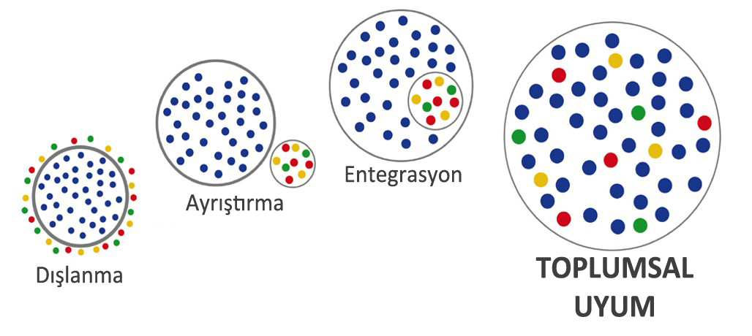
Entegrasyon, toplumsal uyumda önemli ilk adımdır
Ancak toplumsal uyum nihai hedeftir.

Slide 6
Sosyal Entegrasyon ve Kapsayıcılık Nedir? Ve buna kimler katılıyor?
Sosyal entegrasyon, yeni gelenlerin veya azınlıkların hem bireyler hem de gruplar olarak topluma dahil edildiği ve kabul edildiği süreçtir. Sosyal İçerme entegrasyonu bir adım daha ileri götürmekte ve yeni gelenlerin (örneğin Mülteciler) veya azınlıkların topluma dalmış aktif vatandaşlar olmalarına yardımcı olmaktadır.
Başarılı entegrasyon ve katılım, belirli bir grubun eylemlerine değil, birçok aktöre (mültecilerin kendilerine, ev sahibi hükümete, kurumlara (kendiniz gibi hizmet sağlayıcılara) ve yerel topluluklara).
Source: https://www.migrationpolicy.org/article/integration-role-communities-institutions-and-state/

Slide 7
Toplumsal Yapının Dört Unsuru
Toplumun sosyal yapısını oluştururken, yeni bir topluma giren yetişkin mülteciler açısından dikkate alınması gereken dört unsur vardır.
Adaptasyon: Çevrelerimize uyum sağlama şeklimiz, toplumda hayatta kalma yoluyla işlediğimiz yollardan biridir. Örneğin, iş, ekonomi, aile.
Hedefe ulaşma: Hedefleri belirleme ve bunları toplumda gerçekleştirme ihtiyacı.
Entegrasyon: Benzer çıkarları paylaşan diğer insanlarla ilişki kurma ihtiyacı.
Gecikme: İnsanların bizi başarı hedeflerimize motive etme ihtiyacı.
Source: https://study.com/academy/lesson/what-is-social-structure-of-society-definition-theory-quiz.html

Slide 8
Toplumsal Yapının Dört Unsuru - Sorular…
Uyum: Eğitimciler ve hizmet sağlayıcılar olarak mültecilerin ve göçmenlerin çevrelerimize uyum sağlamalarına, işlerin güvenliğini, istikrarı ve ailelerini yerleşmelerine nasıl yardımcı olabiliriz?
Hedefe ulaşma: Hedeflere ulaşmalarına ve onlara ulaşmalarına nasıl yardımcı olabiliriz?
Entegrasyon: Mültecilerin ve ev sahibi toplulukların birbirleriyle ilişki kurmalarını ve anlamalarını nasıl kolaylaştırabiliriz?
Gecikme: Mültecilere ve göçmenlere başarı hedeflerine ulaşmaları için nasıl motive edebiliriz?
Source: https://study.com/academy/lesson/what-is-social-structure-of-society-definition-theory-quiz.html

Slide 9
Entegrasyon Nasıl Çalışır?
Entegrasyon süreçlerinde iki taraf vardır:
mültecilerin özellikleri, çabaları ve adaptasyonlarıyla
kabul eden toplum, bu yeni gelenler ve kurumları ile etkileşimleri ile.
Entegrasyon sürecinin yönünü ve nihai sonucunu belirleyen ikisi arasındaki etkileşimdir.
Ancak bu ikisi eşit olmayan ortaklardır.
Kabul eden toplum, kurumsal yapısı ve yeni gelenlere tepki verme şekli açısından, sürecin sonucunda çok daha fazla söz sahibi.
Source: https://www.migrationpolicy.org/article/integration-role-communities-institutions-and-state/

Slide 10
SİVİL YAŞAM
BU BÖLÜMDE:
Mülteci kökenli yetişkinler toplumumuzu geliştirmek için muazzam bir potansiyele sahiptir, ancak aktif vatandaşlık söz konusu olduğunda genellikle benzersiz zorluklarla karşılaşırlar.
Uyruğu veya ikamet durumu ne olursa olsun, herkes 'aktif vatandaş' olabilir ve rehberlikle Kapsayıcı Topluluk Şampiyonu olabilir.
Bu bölümde, hizmette ve Eğitim Sağlayıcı'nın toplumda aktif vatandaşlık ve liderlik geliştirmedeki rolüne bakıyoruz.
1.2 Aktif Vatandaşlık - Kapsamlı Topluluk Şampiyonlarını Eğitmek ve Desteklemek

Slide 11
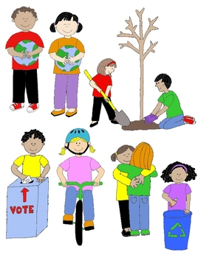
Aktif Vatandaşlık nedir?
Aktif Vatandaşlık, bireylerin kamusal yaşama ve işlere katılımını tanımlamak için kullanılan bir terimdir
Aktif vatandaşlar değişimi etkileyen ve topluluklarının yaşamına aktif olarak katılan insanlardır; sorunların üstesinden gelmek ve değişime yol açmak.

Slide 12
Aktif Vatandaşlık - Mültecilere Sağlanan Faydalar
Mülteciler, topluluklarında aktif vatandaş olmaktan büyük fayda sağlayabilirler.
Topluluk gruplarına katılarak, mülteciler ve göçmenler ev sahibi ülkeleri, yerel halk ve gelenekler hakkında daha fazla bilgi edinirler.
Topluluğun yerlileri ile dostlukların temellerini atabilir ve yeni bulunan evlerinde olumlu eylemleri etkileyen değişmezler olmalarını sağlayabilirler.

Slide 13
Aktif Vatandaşlık “ötekileştirmeyi” reddetmeye yardımcı olabilir
"Ötekileştirme"
mülteciler ve ev sahibi topluluklar arasındaki etnik / ırksal farklılıklar
Mülteci etiketi / statüsü olumsuz olabilir ve kimliklerini düzeltme ihtiyacı
toplum / ev sahibi topluluk tarafından tedavi
Soru - Ötekileştirme çözümünün bir kısmı anlattığımız hikayelerden gelmelidir. Dünya derin değişimler geçirirken, gerçek aidiyet toplumlarını nasıl kurabiliriz?
“Regardless of our differences, we are all the same.”
- Marshal B Rosenberg, American Psychologist

Slide 14
Refugee Active Citizenship – Benefits for Communities
The host communities can benefit greatly from the refugees becoming involved as active citizens.
Not only will they get to know and understand the newly arrived group, they will also benefit from the new skills, knowledge and resources that the refugees bring from their own countries.

Slide 15
Kapsayıcı Topluluk Şampiyonları - bunlar kim?
Bir topluluk şampiyonu, topluluklarının refahı ve gelişmesi için sorumluluk alan bir değişkendir. Kapsayıcı bir topluluk şampiyonu, topluma dahil olma konusunda tutkulu olan bir liderdir.
Tipik olarak, toplulukları, belirli topluluk zorluklarının üstesinden gelmek için eylem planlarını tasarlamak ve savunmak için ortak bir amaç için harekete geçirirler. Bu rol ücretli olabilir veya gönüllü olarak, çoğu gönüllüdür.
Topluluk Şampiyonu çalışmasının rolü, kısmen eğitim, kısmen ilham, kısmen motivasyon ve kısmen seferberliktir.

Slide 16
Hizmet Sağlayıcıların Neden Aktif Vatandaşlığı teşvik etmeleri gerekir?
Aktif vatandaşlık aynı zamanda insanların demokratik karar alma mekanizmalarına katılma ve topluluklarında herkesin iyiliğini iyileştirme etkisi yaratma yetkisi ile ilgilidir.
Yetişkin mülteciler arasında aktif vatandaşlığı teşvik etmek, mültecilere ev sahibi ülkelerdeki yaşamlarının ve geleceklerinin bir özerkliğini ve kontrolünü geri kazandırdığı için entegrasyon sürecinin anahtarıdır.

Slide 17
Mülteci ve göçmenleri neden aktif vatandaş olmaları için eğitmeli ve güçlendirmeliyiz?
Gelişmekte olan toplulukların çeşitli liderlere ihtiyacı vardır. Farklı liderliklerle, topluluklarımız güçlenecektir.
Göçmen ve mülteci topluluğu üyeleri, topluluğun duymak istediği bir bakış açısına ve benzersiz ve değerli bir dizi beceriye sahiptir.
Liderliğin Çeşitliliği saygılı diyalog ve kolektif problem çözme fırsatları yaratır.
Herkes topluluk lideri olmayı öğrenebilir. Liderlik becerileri adım adım oluşturulur.

Slide 18
Tanışalım:
Aktif Vatandaş ve Göçmen
Topluluk Şampiyonu
Sajjad Hussain (Pakistan Göçmeni) Ballaghaderreen, İrlanda
Sajjad Hussain Pakistan'da doğdu ancak neredeyse 20 yıldır İrlanda'da yaşıyor. Başlangıçta çalışma izniyle İrlanda'ya geldi ve Roscommon'u evine getirdi.
2018 yılında, Ballaghaderreen'den, şehrin Suriyeli mültecilerin gelişine verdiği yanıtın tanınmasıyla Yılın Topluluk İnsanları ödülünü kabul eden dört kişiden biriydi.
Topluluğunda aktif bir vatandaş olan Sajjad, Tidy Towns komitesinde, gençlik örgütü Foróige'de yer aldı ve ayrıca yerel kriket kulübünü kurdu
2019'da Hussain yerel Roscommon seçimlerine itiraz etti.
More info: https://www.irishtimes.com/news/politics/barber-hopes-to-emerge-a-cut-above-in-roscommon-council-election-1.3797201

Slide 19
Tanışalım:
Aktif Vatandaş ve
Göçmen Topluluğu Şampiyonu
Let’s meet:
Manar Cherbatji, Ballyhaunis, İrlanda
“Çocuklarım nedeniyle topluluk gruplarına katılıyorum. Hem ulusal hem de ortaokulda Aile Kaynak Merkezi, Topluluk Konseyi, Defibrilatör Grubu ve Ebeveynler Derneği'ne katıldım.
Ben, herkesin dahil olması gerektiğini düşünüyorum çünkü ... Bu onların çocukları için, bu kendileri için, Ballyhaunis için ve İrlanda halkının farklı milletlerden gelen kültürü anlaması. ”

Slide 20
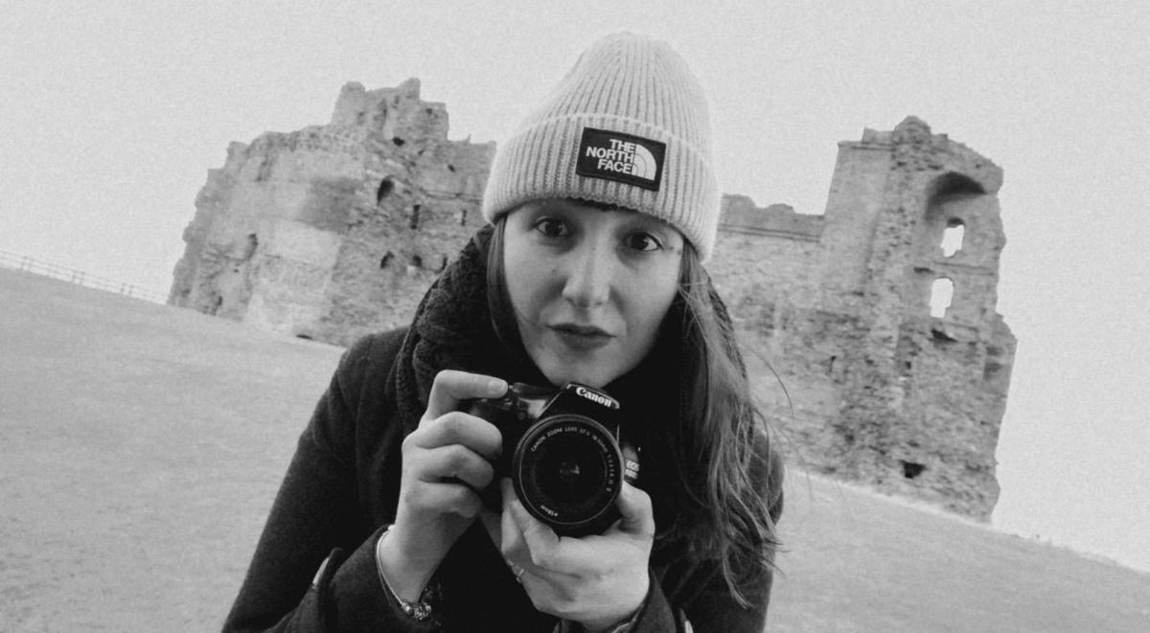
Tanışalım:
Aktif Vatandaş ve Göçmen
Topluluk Şampiyonu
Ylenia Pepe: 5 yıl boyunca Perugia'da yaşayan genç Napolili fotoğrafçı, bir gazeteci ve hevesli bir öğretmen
Ylenia, Tamat ile iki yıldır işbirliği yapıyor. Başlıca yer aldığı projeler: Viaggio'daki Biografie ve Cultivate Integration laboratuvarı ile Umbriamico (Tamat tarafından koordine edilen ve AICS tarafından ortaklaşa finanse edilen proje). Aktif vatandaş ve topluluk şampiyonu çalışmaları şunları içerir:
Çevrimiçi bir dergi için göç ve entegrasyon konularıyla ilgili makaleler yazmak
mahallesinde bir dernek için yabancılara gönüllü olarak İtalyanca öğretmek ve üçüncü ülke vatandaşlarının güçlendirilmesi sayesinde üçüncü ülke vatandaşlarının ekonomik ve sosyal katılımını teşvik etmeyi amaçlayan "entegrasyonu geliştirelim" projesinde yer alan sığınmacılara İtalyanca öğretmek

Slide 21
Tanışalım:
Aktif Vatandaş ve
Göçmen Topluluğu Şampiyonu
Murayo işin içinde
Kamu Hizmeti · Perugia, İtalya
"Kamu Hizmetini, hayatınızı nesnel olarak değiştiren bir deneyim olduğu için seçtim. Birçok gerçekliği görüyorsunuz ve bakış açınızı genişletiyorsunuz. Sportello Migranti'de sorunları doğru perspektiften görmeyi ve başkalarının yüz yüze gelmeleri gerektiğini öğrendim ve İtalya'ya gitmek için acı çekiyor. "

Slide 22
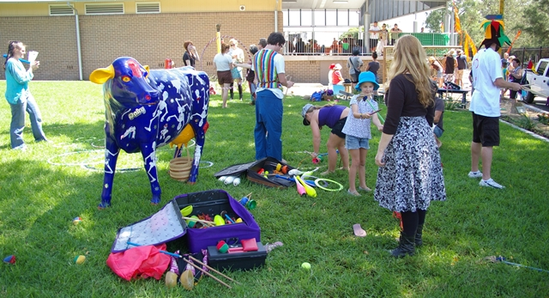
Hizmet ve Eğitim sağlayıcıları Mülteci ve Göçmenleri Topluluk Şampiyonu olmaları için nasıl teşvik edebilir ve teşvik edebilir?
Onlara yardım ederek ve onları eğiterek:
Tüm topluma fayda sağlayan plan ve projelere girdi sağlamak
Topluluktaki bireyler ve hizmet sağlayıcılar arasındaki boşluğu doldurun
Çatışan gruplar arasındaki arıza engelleri
Topluluk işbirliğini ve aktif vatandaşlığı kolaylaştırmak
İnsanları (mülteci, ev sahibi topluluklar ve diğer etnik grupları) bir toplulukta bir araya getiren etkinlikler planlayın

Slide 23
Topluluklar Entegrasyon Fonu - İrlanda
HİBE
FIRSATLARI
Topluluklar Entegrasyon Fonu, spor kuruluşları, kültürel organizasyonlar, inanç temelli gruplar ve gönüllü kuruluşlar dahil olmak üzere çeşitli yerel organizasyonları, topluluklar içindeki engelleri yıkmak ve özellikle İrlanda ve göçmen kökenli, özellikle de büyüyen ikinci ve üçüncü ülkelerden izole üyelere ulaşmak için destekler. göçmen kuşağı.
Gönüllülük bu girişimlerin merkezinde yer alır ve başarısında önemli bir rol oynar, dolayısıyla bu fonun Aktif Vatandaşlık ile ilgisi.
Finansman verilen projeler, herhangi bir projeye tahsis edilen azami hibe miktarı 5.000 € ve asgari hibe tutarı 1.000 € olan küçük topluluk temelli projelerdir. Bu yıl 282 başvuru başarıyla tamamlanan 124 proje ile finanse edildi.
Source: http://www.integration.ie/en/ISEC/Pages/WP19000006

Slide 24
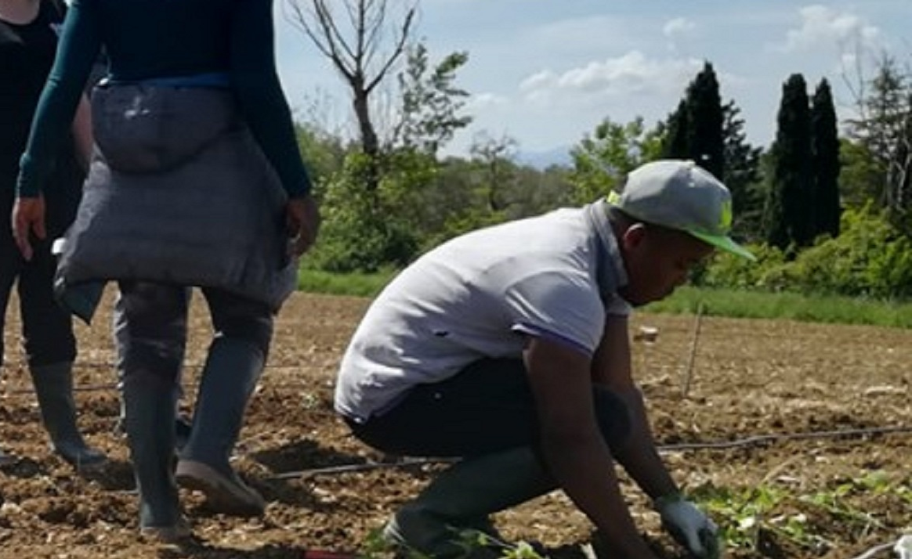
Entegrasyonu Geliştiriyoruz - İtalya
Göç ve Entegrasyon İltica Fonu tarafından finanse edilen 2014/2020. bu proje göçmenlerin sosyo-ekonomik entegrasyonunu geliştirmeyi hedefliyor
AMAÇLAR: Operatörler ve paydaşlar arasındaki beceri ve diyalogun güçlendirilmesi, Avrupa düzeyindeki iyi uygulamaların belirlenmesi ve paylaşılan yansıması ve uygulanacak yenilikçi bir model geliştirilmesi sayesinde üçüncü ülke vatandaşlarının ekonomik ve sosyal katılımını teşvik etmek. kapsayıcı tarım atölyeleri aracılığıyla göçmenlerin ev sahibi toplumlara entegrasyonunun güçlendirilmesi.
FAALİYETLER: Tarımı bir araç olarak kullanan bir Avrupa iyi uygulamaları kataloğunun oluşturulması ve paylaşılması. Farklı bağlamlarda sürdürülebilir ve tekrarlanabilir kapsayıcı bir tarım modelinin geliştirilmesi 3 Kapsayıcı Tarım Laboratuvarlarının (Perugia, Milan ve Ragusa) lansmanı
Bu yıldan beri üretim genişledi: domates, zencefil, biber ve diğer tipik İtalyan yemekleri de yerel pazara yerleştirilebilecek ve projenin sürdürülebilir olabileceği şekilde yetiştirildi.
İtalya'daki Topluluk Entegrasyonu Örneği

Slide 25
«Entegrasyonu Geliştiriyoruz» Videosunu İzleyin
https://youtu.be/0a5I_4fjPA4

Slide 26
SİVİL YAŞAM
BU BÖLÜMDE:
1.3 Yeni toplulukları yönlendirmede en iyi uygulamalar
Mültecileri yeni ev sahibi topluluklarında yönlendirmek, yapılması gereken ilk ve en önemli eylemlerden biridir.
Oryantasyon Kılavuzları, Teknoloji ve Host Buddy Programlarının hepsinin oynayacakları önemli bir parçası vardır. Bu bölümde, Servis ve Eğitim Sağlayıcıları bunları oluşturma ve kullanma hakkında fikir edineceklerdir.

Slide 27
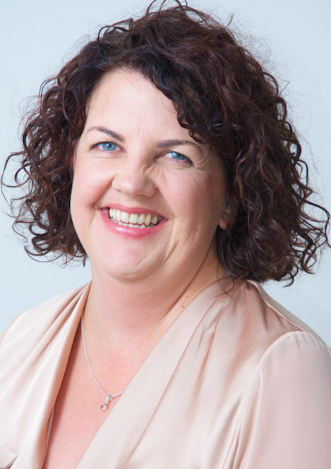
Servis Sağlayıcı Bakış Açısı
Mairead Horkan, Failte Isteach Programı, İrlanda
Bu insanlar (göçmenler / mülteciler) çatışma ve belirsizlikten geliyorlar, aile üyelerinin öldürüldüklerini ve evlerini kaybettiklerini gördüler. Aradıkları tek şey, hakkında hiçbir şey bilmedikleri bir yere gelirken güvenlik.
Hoş karşılanıp karşılanmadığını bilmiyorlar. Bu güvenliği ve güveni onlar için inşa etmeliyiz ve bunu ancak katılarak, insanlarla tanışarak ve ilişkiler kurarak yaparsınız. ”

Slide 28
Bir Yönlendirme Kılavuzu Oluşturun
Servis Sağlayıcılar arasında Yetişkin Eğitimcilerin yeni ev sahibi ülkelerindeki mültecileri yönlendirmede önemli bir rolü vardır ve yerel bir Oryantasyon rehberinin oluşturulması iyi bir ilk adımdır.
Hükümet yetkilileri, yerel mülteci yönetimi ajansı, diğer paydaşlar ve ev sahibi topluluk ortaklarının üyeleri ile işbirliği yapmak, kapsamlı bir değer kılavuzu yaratmanın anahtarıdır.
En iyi ipuçları :
Bilgilerin mümkün olduğunca basit ve net bir şekilde iletildiğinden emin olmak için yerel bir yazarla ortaklık yapmayı düşünün.
İçeriği tasarlarken konulara kültürel olarak uygun bir tonda yaklaştığınızdan emin olmak için bir grup mülteciye veya farklı kültürlerden başka kişilere danışın.

Slide 29
Yönlendirme Kılavuzu - temel içerikler
Rehberin amacını açıklayan bir önsöz. Rehberde açıklanan gümrük ve davranışların çoğu insanın nasıl davrandığını (çoğu zaman!) Açıklamak isteyebilirsiniz.
Hakkında bilgi:
Sosyal normlar ve beklentiler
Toplum hayatı
Toplu taşıma
Ulusal kutlamalar / tatiller
Yemek ve alışveriş
Kişisel özgürlükleri koruyan yasalar
Acil servisler

Slide 30
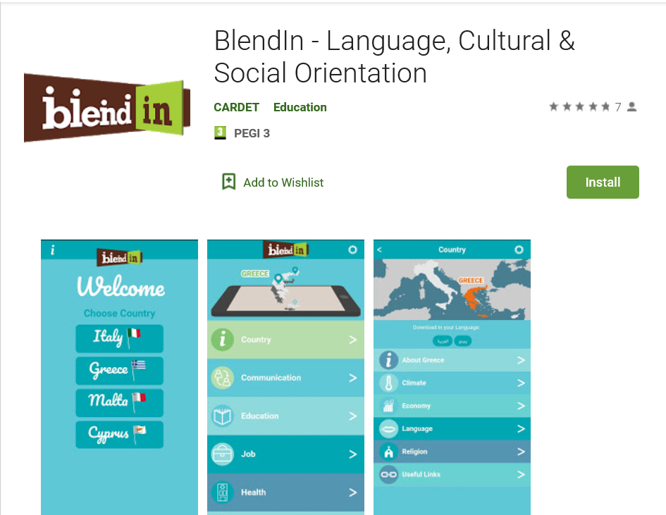
Çevrimiçi Yönlendirme Kılavuzu'nu düşünün
Teknoloji, mülteci ve göçmen eğitimi ve öğretimi, topluma dahil olma ve girişimcilik fırsatlarını yayma konusunda hızlı bir anahtar teslim aracı haline geliyor.
Suriyeli mültecilerin tarihteki teknoloji meraklısı göçmenler olduğu düşünülüyor muydu? Yoksa mülteci hanelerin yaklaşık% 71'inin cep telefonu olduğunu mu?
Blendin Kaynağı: https://play.google.com/store/apps/details?id=org.cardet.blendin
Tech Savvy Mülteci: https://www.newscientist.com/article/mg23030692-900-are-humanitarian-apps-aimed-at-refugees-meeting-their-needs/#ixzz6BxH6kyNZ , https://unesdoc.unesco.org/ark:/48223/pf0000261278

Slide 31
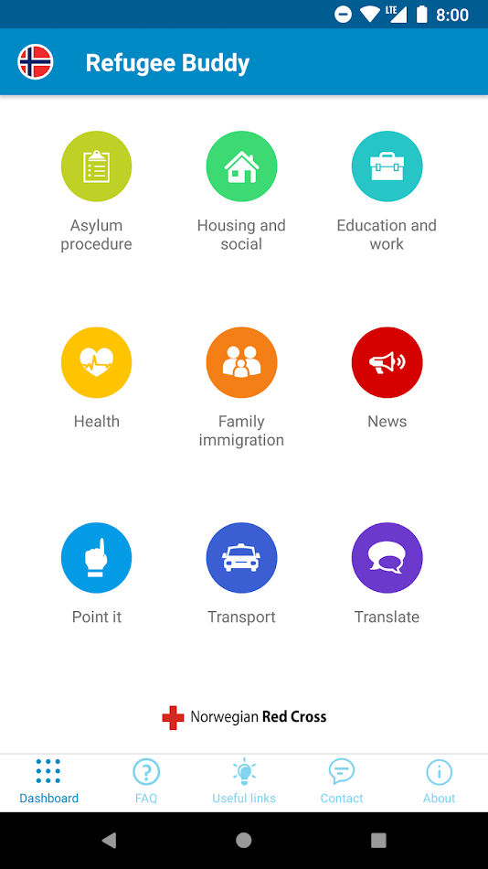
Oryantasyon Uygulamaları – Refugee (Mülteci) Buddy
Bu uygulama Norveç, Hollanda, Kanada ve Kıbrıs gibi ülkelerde mülteci ve sığınmacılara güncel ve ilgili bilgi sağlar.
Google Play Store’da görün

Slide 32
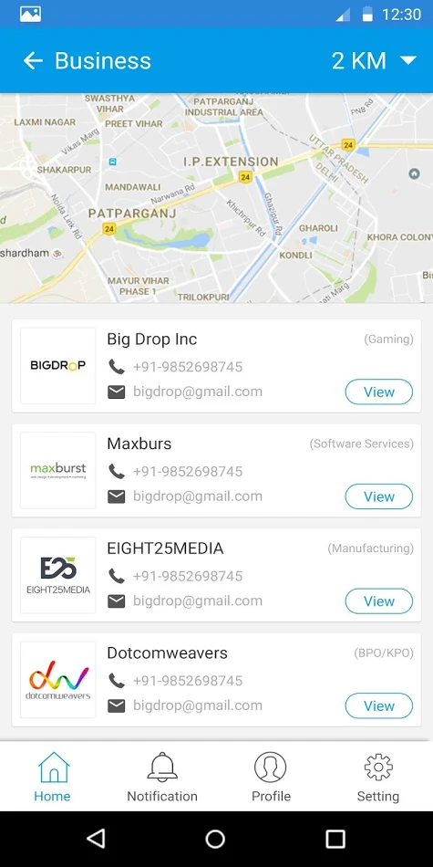
Oryantasyon Uygulamaları - RefHope
RefHope, mültecilerin bireysel ihtiyaçlarına yakın ve bunlarla ilgili fırsatlar sağlamak için coğrafi konumlandırma hizmetleri yoluyla kendini uyarlamaktadır.
Google Play Store’da görün

Slide 33
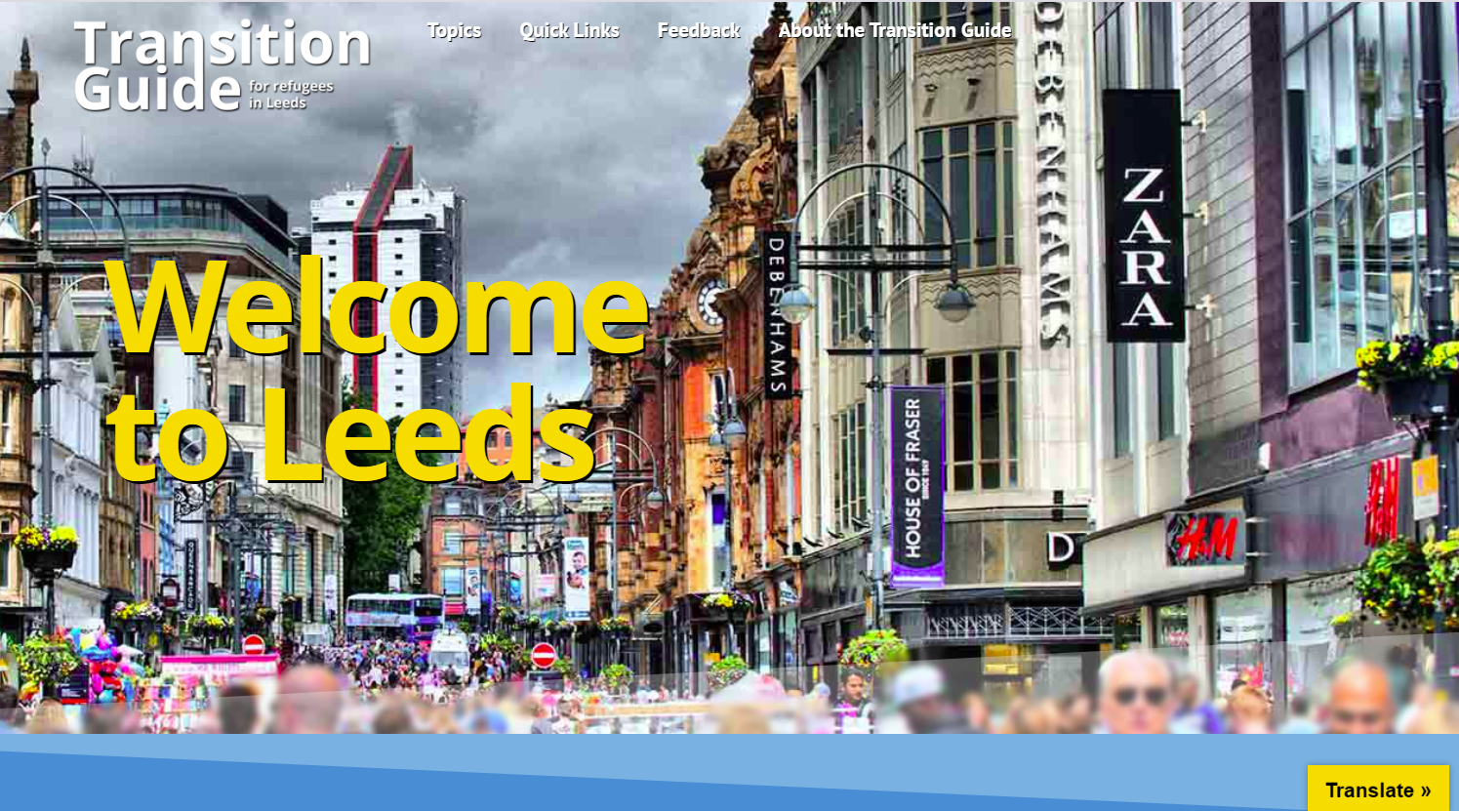
Oryantasyon Web Sitesi: Leeds Mülteciler için Geçiş Rehberi
https://transitionguide.org.uk/

Slide 34
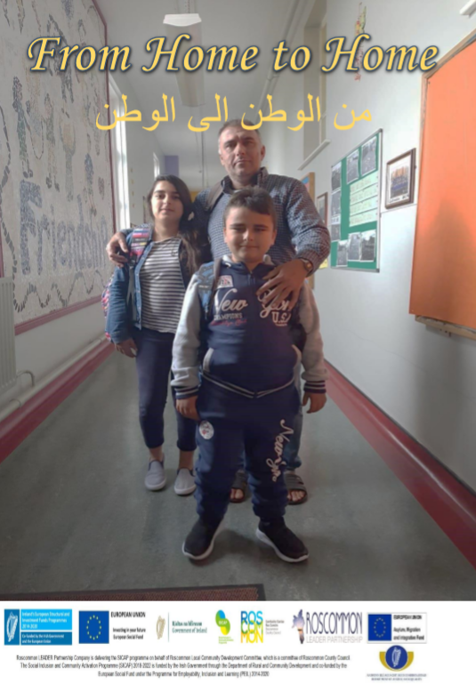
İNDİRMELER
Mülteciler için Örnek Oryantasyon Çalışma Kitabı
Roscommon Evden Eve Çalışma Kitabı, mültecileri yönlendirmek ve entegre etmek için pratik ve kullanışlı çok dilli bir araçtır (İngilizce ve Arapça).
Kitapçığın temalarına yönelik ana yaklaşımlar (Yeni Eviniz, Finans ve Bankacılık, Sağlık Hizmetleri, Seyahat, Eğitim, İstihdam, Yerel Faaliyetler, Faydalı Numaralar) çok transfer edilebilir ve diğer bölgelere kolayca uyarlanabilir.
Roscommon'u Evden Eve Çalışma Kitabını bir öğrenme kaynağı olarak indirin.

Slide 35
Mülteci Dostları Programı
Bir dost program mültecileri entegre etmenin ve yönlendirmenin harika bir yoludur. Bir topluluk veya eğitim ortamında kullanılabilir.
Örneğin, toplulukta bir arkadaş, yeni göçmenlere hizmetlere gitmek ve hizmetlere erişmek için pratik destek sağlayan, örneğin bir randevuya eşlik eden, toplu taşıma kullanan veya yerel parkı ziyaret eden bir kişidir.

Slide 36
Uygulamada Mülteci Arkadaşı Programı Örneği
Leeds Göçmen Erişim Projesi (daha fazla bilgi için bkz. Slayt XX) çok başarılı bir arkadaş programı yürütmektedir.
Leeds Göçmen Erişimi Projesi Arkadaş Kaynaklarına bakın:
Arkadaş Tavsiye Broşürü
Arkadaş Başvuru Formu

Slide 37
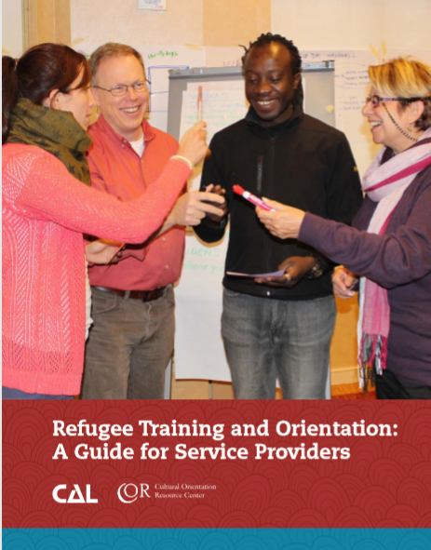
Refugee Training and Orientation - A Guide for Service Providers
FAYDALI ARAÇLAR
Mülteci Eğitim ve Oryantasyon rehberi aşağıdakileri içerir:
Bölüm 1: Oryantasyon: Mülteci Oryantasyonu ve Eğitiminin Temelleri
Bölüm 2: Eğitim Programı Planlama
Bölüm 3: Eğitim Sunumu ve Değerlendirmesi: Yöntemler, Malzemeler, İpuçları ve Araçlar
Bölüm 4: Eğitimcilerin ve Ortaklıkların Geliştirilmesi
Ek A: Eğitim Stratejileri (kılavuzda sunulan çeşitli eğitim stratejilerinin bir ekini sağlar)
Ek B: Ders notları ve Çalışma Sayfaları (kılavuzda verilen bilgileri tamamlamak için)
Ek C: Seçilmiş Kaynaklar (çeşitli bölümlerde tartışılan konularla ilgili)
Kaynak: http://www.culturalorientation.net/content/download/4241/23329/version/3/file/Refugee+Training+and+Orientation+-+A+Guide+for+Service+Providers.pdf

Slide 38
SİVİL YAŞAM
BU BÖLÜMDE :
1.4 Kapsayıcı Topluluklar Oluşturma
Kapsayıcı Topluluklar oluşturmada herkesin oynayacağı bir rol vardır.
Bu bölümde, kapsayıcı topluluklar oluşturmak için bazı önemli ipuçlarına ve hizmet ve eğitim sağlayıcılarının kapsayıcı topluluk şampiyonları oluşturma, destekleme ve teşvik etme konusunda sahip oldukları hayati destek rolüne bakıyoruz.

Slide 39
Kapsayıcı Topluluk nedir?
Çeşitliliğe değer veren ve tüm vatandaşlarına saygı duymak, kaynaklara tam erişim sağlamak ve fırsat eşitliğini teşvik etmek için elinden gelen her şeyi yapmak.
Her türlü ayrımcılığı ortadan kaldırmaya çalışır.
Tüm vatandaşlarını hayatlarını etkileyen karar alma süreçlerine dahil eder.
Irkçı ve diğer ayrımcı olaylara hızla yanıt verir.

Slide 40
Servis Sağlayıcılar ve Yetişkin Eğitimciler faaliyet gösterdikleri toplulukları daha kapsayıcı hale getirmeye nasıl yardımcı olabilir?
EN İYİ İPUÇLARI
Bireysel topluluk üyelerinin günlük yaşamlarında paylaştıkları sıradan alanlarda çeşitli insan gruplarını bir araya getirin:
oyun alanı ve dinlenme alanları
topluluk salonları / alanları
alışveriş bölgeleri veya
mahalledeki okullar
Önemli olan etkileşimdir.

Slide 41
Servis Sağlayıcılar ve Yetişkin Eğitimciler faaliyet gösterdikleri toplulukları daha kapsayıcı hale getirmeye nasıl yardımcı olabilir?
EN İYİ İPUÇLARI
Büyük grupları temsil eden en etkili liderlerle çalışın ve çalışın:
Farklı lider gruplarından ve kurumsal temsilcilerden oluşan topluluk konseyleri, çeşitliliğin değerini artırmak için en iyi şekilde yerleştirilir.
Birlikte çalışarak, tüm topluluğun çeşitliliği benimsemesine ve değer vermesine yardımcı olmak için gerekenleri belirleyebilirler.

Slide 42
Servis Sağlayıcılar ve Yetişkin Eğitimciler faaliyet gösterdikleri toplulukları daha kapsayıcı hale getirmeye nasıl yardımcı olabilir?
EN İYİ İPUÇLARI
Başarılı kolektif eylemi kabul edin ve kutlayın:
Başarılı toplu eylem sadece bir topluluğu geliştirmekle kalmaz, aynı zamanda grupların ilişkilerini de güçlendirir. Birlikte çalışmanın olumlu deneyimini ve sonucunu pekiştirir.
Grupların tekrar birlikte çalışmak istemeleri daha olasıdır.
En küçük başarıyı bile kabul etmek ve kutlamak için zaman ayırın.

Slide 43
Servis Sağlayıcılar ve Yetişkin Eğitimciler faaliyet gösterdikleri toplulukları daha kapsayıcı hale getirmeye nasıl yardımcı olabilir?
EN İYİ İPUÇLARI
Uzun süreli ve sürdürülebilir işbirliği ilişkileri oluşturun:
Kapsayıcı bir topluluk oluşturmak, başlangıcı ve sonu olan bir olay değildir. Sürekli gelişen bir süreçtir. Kapsayıcı bir topluluk da ayrı bir şekilde yaratılabilecek bir şey değildir.
Farklı paydaş, mülteci ve topluluk grupları arasında sık sık temas ve işbirliğini sürdürmek için ilişkiler kurmak ve fırsatlar yaratmak, kapsayıcı toplum gelişiminde kilit öneme sahiptir.

Slide 44
İYİ UYGULAMA
Kapsayıcı Topluluk Bakışı:
Leeds “merhametli bir şehir”
Leeds MAP, Leeds Kent Konseyi, Touchstone, İyi Hissetmek Faktörü ve Leeds Sığınmacılar Destek Ağı arasında bir isim.
Göçmen Erişim Projesi, yeni gelen vatandaşların ve hizmet sağlayıcıların sohbet edebilecekleri, birbirlerinden öğrenebilecekleri ve çözüm geliştirme konusunda toplum temelli bir yaklaşımı benimseyebilecekleri ilişkiler kurar.

Slide 45
Kapsayıcı Topluluk– Leeds “merhametli bir şehir”
140'tan fazla etnik gruba ev sahipliği yapan Leeds, şehrin ekonomik, sosyal ve kültürel hayatına katkıda bulunan zengin bir çok kültürlü mirasa sahiptir.
Leeds Kent Konseyi'nin bu güçlü kısa videosu, Leeds Göçmen Erişim Projesi tarafından yapılan ve tüm insanları kabul etmeye ve desteklemeye istekli bir topluluğa / şehre güçlü ve hoş bir mesaj gönderen değerli çalışmaları vurgular.
MAP, topluluk dillerini konuşan eğitimli kişilere, ihtiyaç duydukları hizmetleri alabilmeleri için doğru güncel bilgilere sahip olmalarına yardımcı olmak ve bu kişilere katılmaları için yardımcı olur.

Slide 46
EĞİTİM YETİŞKİN ŞAMPİYONLARINA DAHİL OLMAK İÇİN YETİŞKİN GÖÇMENLER VE MÜLTECİLER
İYİ UYGULAMA
Leeds MAP projesi MAP, farklı ulusal, etnik veya dil geçmişine sahip Göçmen Topluluk Ağı'nı (MCN) Leeds'teki yaşamla ilgili yeni gelenlerle konuşmak üzere eğitiyor.
Entegrasyona ve aktif vatandaşlığa yardımcı olan önemli mesajlarını topluluklarına yayabilmeleri için en son bilgilerle eğitilirler.
MCN'ler daha sonra yeni gelenlerin karmaşık kentsel konut, sosyal yardım, istihdam, sağlık, eğitim ve sosyal hizmetler sisteminde gezinmelerine yardımcı olur.

Slide 47
Leeds MAP'TAN ANAHTAR ÖĞRENME
Göçmen topluluk liderleri genellikle toplumlarındaki diğerlerinin henüz geliştirmediği becerileri öğrenmiş göçmenlerdir - yeni ülkelerine uyum sağlama, göçmenlik kaygılarıyla ilgili yardım arama, okul sisteminde gezinme veya ev sahipleriyle müzakere etme gibi başkalarıyla paylaşabilecekleri beceriler.
Göçmen topluluk liderleri, bir topluluğun göçmen karşıtı söylemlere ve mitlere yanıt vermesinde önemli bir rol oynayabilir
Göçmenlerin ihtiyaçlarını iletebilir ve eğitim kurumları gibi sağlayıcılardan gerekli hizmetleri alabilirler.
Siyasi sürece aktif katılımın toplumu nasıl koruyabileceğini gösterebilirler.

Slide 48
‘AB-Türkiye Sivil Toplum Mültecilerin Korunması için Gönüllülük Diyaloğu: Türkiye'de mülteci yardım hizmetlerinin güçlendirilmesi
İYİ UYGULAMA
ICMC Avrupa ve proje ortağı İnsan Kaynaklarını Geliştirme Vakfı (HRDF), Mülteci Koruma ve Hizmet Sunumu Diyaloğu - Suriyeli Mülteci İhtiyaçlarına Cevap Vermek İçin Ortaklıkların Güçlendirilmesi (Mülteci Hizmet Sunum Projesi) projesinde ortaklık yapıyor.
Proje, AB ve Türkiye Sivil Toplum Diyaloğu programının bir parçası olup, Türkiye ve AB sivil toplum kuruluşlarını bir araya getirmekte, bilgi ve deneyim alışverişinde bulunmak ve kuruluşlar arasında süregelen bir diyalogu kolaylaştırmaktadır.
Source: https://www.icmc.net/programs/volunteering-for-refugee-protection-strengthening-refugee-assistance-services-in-turkey

Slide 49
2. KÜLTÜR
BU BÖLÜMDE:
2.1 Mülteci Entegrasyonunda Kültürün Rolü
Kültür, topluma dahil olmak için en iyi araçlardan biridir. Coğrafi sınırları, dil ve etnik farklılıkları aşan bir dizi ortak sütuna (müzik, dans, tiyatro, yemek ve sanat) dayanmaktadır.
Bu bölümde, Entegrasyonun Gıda, Tiyatro, Spor ve Hizmet ve Eğitim Sağlayıcılarının topluluklarında / bölgelerinde potansiyel olarak çoğaltabilecekleri ilham verici programlarla nasıl keşfedilebileceğine bakıyoruz.

Slide 50
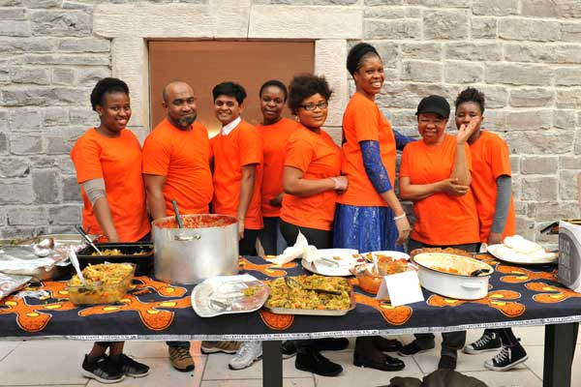
Gıda ile Entegrasyon : SLIGO GLOBAL MUTFAK, İRLANDA
Proje, Sligo Direct Provizyon Merkezi'nin şu anki ve önceki sakinlerinin kendi ülkelerini temsil eden geleneksel yemekler üretip bunları toplulukla paylaşabileceği bir alan yaratmaya odaklandı.
Proje, insanları gıda sanatı aracılığıyla birleştirerek entegrasyonu teşvik ediyor.
Bugüne kadarki etkinlikler, yerel halkın ve göçmen topluluğunun üyelerinin yemek pişirme oturumları sırasında bir araya gelmelerine ve bölgedeki farklı kültürleri öğrenmelerine izin verdi.
Irish Times Makalesini Okuyun : Breaking Bread and Barriers in Sligo as global kitchen serves up a taste of the world
Sligo Global Kitchen Topluluklar Entegrasyon Fonu'ndan alındı - İrlanda, bkz. Slayt 53

Slide 51
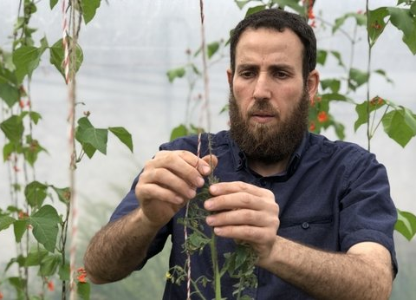
İYİ UYGULAMA
Mülteci Led Suriye Bahçe Projesi - Carlow, İrlanda
Radwan Abouhajar ve Mohammad Kadour, bu yılın başlarında Portlaoise'deki Ulusal Öğrenme Ağı merkezinde Suriye Bahçe Projesini başlattılar.
Çift, merkezin arkasındaki iki kullanılmamış çoklu tüneli devraldı ve savaştan parçalanmış anavatanlarından gelen tohumları (salatalık, fasulye, bezelye, turp, domates, salata yaprakları, maydanoz, sarımsak, soğan ve ıspanak) dikmeye başladı.
“Yerel topluluklarımızda farklı milletlerden hoşça kalabilecek birçok yol var”
HİZMET SAĞLAYICI BAKIŞI: Ulusal Öğrenme Ağı, İrlanda çevresindeki 50 merkezde uzman desteğine ihtiyaç duyan insanlar için bir dizi esnek eğitim programı ve destek hizmetleri sunmaktadır. NLN hakkında daha fazla bilgi edinin : https://www.rehab.ie/national-learning-network/

Slide 52
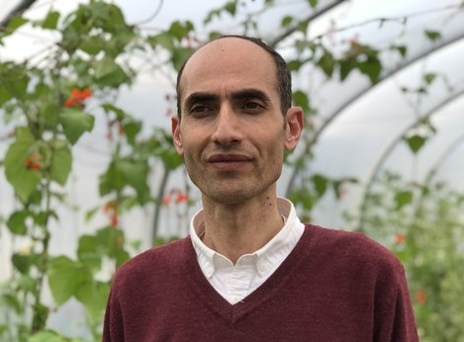
Suriye Bahçe Projesi - Carlow, İrlanda - Mülteci Perspektifi
“Bu proje üretebileceğimi, verebileceğimi ve katkıda bulunabileceğimi hissettiriyor. Buradaki insanlar bize İngilizce ve konaklama gibi pek çok konuda yardım teklif etti. Bu yüzden bir şeyleri geri vermek ve topluma olumlu katkıda bulunmak bizim elimizde. ”
Radwan Abouhajar (resimde) Suriye'de bulunan bir çiftçiydi ve şu anda Offaly Yerel Kalkınma Şirketi için çalışmakta olan Ag Science'da BSC'ye sahip, komşu kasabalardaki Suriyeli topluluklarla benzer çok yönlü projeler kurmak için çalışıyor.
More info: https://www.rte.ie/news/ireland/2019/0619/1056369-syrian-vegetables/

Slide 53
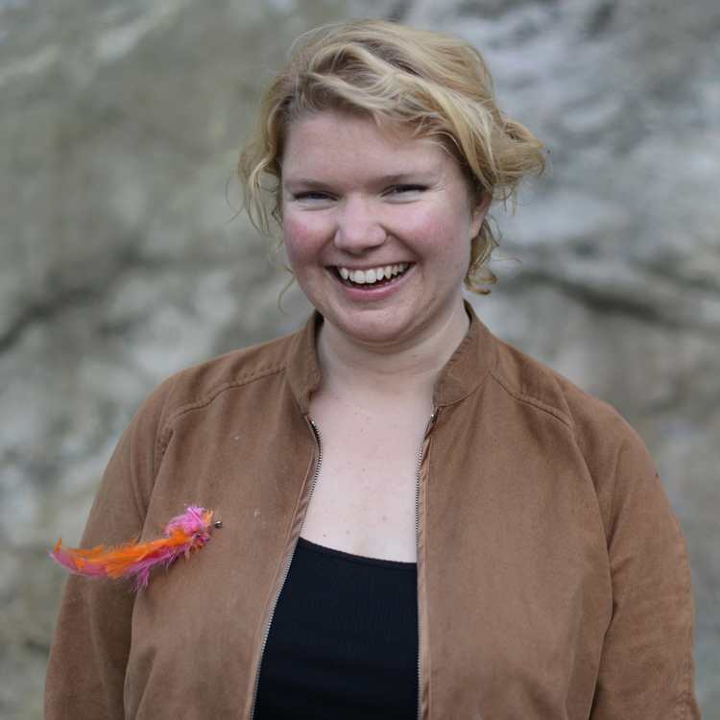
Gıda ile Entegrasyon : BİRLEŞİK DAVETLER, İSVEÇ
Dil öğretmeni, Topluluk Şampiyonu ve Yemekler Bakanı Ebba Akerman, öğrencilerinden biri trende koştu ve ülkesinde yaşamaktan hoşlanıp hoşlanmadığını sordu.
Cevabı derinden rahatsız edici buldu.
Göçmenlerle dolu mahallelerde yaşayan öğrencilerin çoğunun yerli İsveçlilerle neredeyse hiç temas etmediği açıktı.
Bu yüzden bu konuda bir şeyler yapmaya karar verdi. Böylece yerli davetlilerle ev yemekleri pişirilen yemekler arasında bağlantı kurma fikri Birleşik Davetiyeler projesini doğurdu.
Tanışalım: Ebba Akerman

Slide 54
Gıda ile Entegrasyon : BİRLEŞİK DAVETLER, İSVEÇ
Tüm konsepti açıklarken Ebba'yı TEDx Konuşmasında izleyin.

Slide 55
Topluluk Tiyatrosu ile Entegrasyon: REACT PROJECT
Topluluk Tiyatrosu, mülteci topluluklarından bireylere bir tartışma, rol yapma, doğaçlama ve gelişmiş tiyatro becerileri yoluyla yaşam deneyimlerini keşfetme fırsatı verilen bir araç sağlar.
Oyunculuk ve Tiyatro'nun katılımcı bireyler üzerinde çok olumlu bir etkisi olabilir; dil ve iletişim becerileri, sunum becerileri, özgüven ve öz farkındalık geliştirme.
REACT projesi (2016-2018) Topluluk Tiyatrosu aracılığıyla Mülteci Katılımı ve Entegrasyon kavramını başlattı.
REACT projesi hakkında daha fazla bilgi edinin
Bristol'deki REACT projesinin bir enstantanesi.

Slide 56
Topluluk Tiyatrosu ile Entegrasyon: REACT PROJECT
REACT projesi çok faydalı bir kaynak yayınladı: Mültecilerle kaynaştırma tiyatro projelerini uygulama rehberi.
Bu kılavuzun amacı, üç ortağın öğrenimini paylaşmak ve bu bilgileri erişilebilir bir formatta sunmaktır, böylece topluluk tiyatrosunu mülteci ve ev sahibi topluluklar arasında bir entegrasyon aracı olarak kullanmakla ilgilenen diğer kuruluşlar tarafından kolayca okunabilir.
Kılavuz, benzer bir projeyi kendi bağlamlarında uygulamak isteyebilecek tüm kuruluşlar / ajanslar / tiyatrolar için öneri ve önerilerle birlikte sunulmaktadır.
REACT Rehberini indirin
Daha iyi uygulamalar için,
68 sayfalık Sosyal İçerme
Aracına göz atın
İNDİRME

Slide 57
Spor Yoluyla Entegrasyon: Zac Moradi, Leitrim İrlanda
1980'lerde Zac Moradi’nin ailesi, İran-Irak savaşından kaçmak için Irak'a kaçtı. Sonra ikinci Körfez Savaşı, onları yeniden kök salmaya zorladı ve bu sefer Leitrim'in Carrick-On-Shannon'ın çok farklı çevresinde sona erdi.
11 yaşında, Moradi gaelic oyunlar için bir tutku geliştirdi ve 2016 yılında Moradi, açıkladığı günde Lory Meagher Kupası'nı kazanan Leitrim takımındaydı.
“Hayatının en gururlu günlerinden biri.”

Slide 58
Spor Yoluyla Entegrasyon: GAA ve Spor · Ballyhaunis, İrlanda
Ballyhaunis GAA, göçmenlerin ve sığınmacıların yeni evlerinde yatmalarına yardımcı olmada ön plana çıktı. Yaz boyunca bir entegrasyon günü büyük bir başarıydı ve Ballyhaunis gibi büyük kasabalara veya şehirlere göre daha az sosyal olanaklara sahip bir kasabada kulübün oynadığı rol büyüdü.
Pakistan isimleri yirmi yılı aşkın bir süredir Ballyhaunis hurling takımlarında yer aldı. Ballyhaunis futbol takımında doğu Avrupa ve Suriye isimleri bulunurken, yakın zamanda kurulan Ballyhaunis Kriket Kulübü Müslüman cemaat üyeleri için güçlü bir çıkış noktasıdır.
Kaynak: https://www.irishexaminer.com/lifestyle/features/life-in-ballyhaunis-irelands-most-culturally-diverse-town-369099.html

Slide 59
Ballyhaunis'te Belgesel GAA ve Entegrasyon

Slide 60
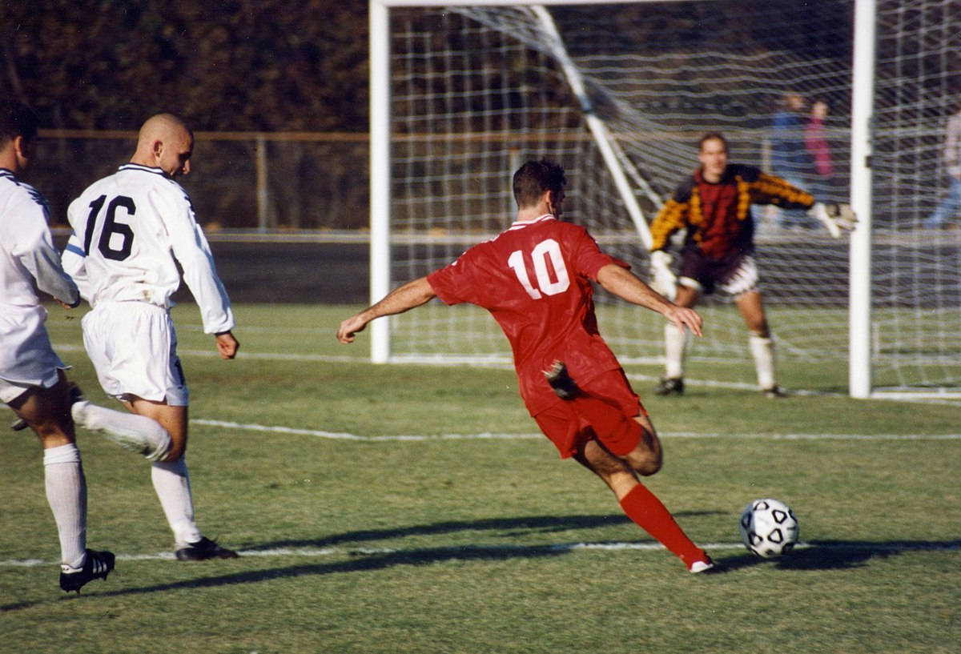
Spor Yoluyla Entegrasyon: Uluslararası Af Örgütü Futbol Karşıladı Kampanyası
Futbol Karşılama, futbol topluluğunun mültecilerin futbola katkısını kutlaması ve çatışma ve zulümden kaçmanın ne anlama geldiğini takdir etmesinin bir yoludur.
Football Welcome, Uluslararası Af Örgütü'nün küresel mülteci krizine daha iyi bir uluslararası tepki için Welcome kampanyasının bir parçasıdır.
Kampanya, yerel toplulukları, çatışma ve zulümden kaçan insanlar için daha sıcak bir ortam yaratmak için birlikte çalışmaya teşvik ediyor
Kaynak: https://www.amnesty.org.uk/press-releases/football-players-and-celebrity-fans-back-amnestys-football-welcomes-weekend

Slide 61
2. KÜLTÜR
BU BÖLÜMDE:
2.2 Boş Zaman ve Öğrenim İçin Kapsamlı Topluluk Kültürel Alanları Yaratmak
Herkes için kapsayıcı bir gelecek yaratmak, kamusal alanlarımızı (sokaklar, parklar, mahalleler), kamu hizmetlerini (konut, ulaşım) ve kamu kurumlarını (okullar, kütüphaneler) incelememizi ve tüm nüfusa hizmet etmelerini sağlamamızı gerektirir.
Bu bölümde, hizmet sağlayıcıların ve eğitimcilerin herkes için kapsayıcı topluluk alanları yaratma yolunda nasıl çalışabileceklerine odaklanıyoruz.

Slide 62
Kapsayıcı Topluluk Alanları Oluşturma
Bir topluluk alanının temel amacı, toplumun tüm üyelerinin sivil, fiziksel ve sosyal faaliyetlerde yer alması için alan yaratmaktır.
Kapsayıcı bir topluluk alanı oluşturmak için, bu işlevi topluluğun mümkün olduğunca çok üyesine nasıl genişletebileceğimizi düşünmeliyiz.
Katılım için topluluk alanları oluşturmak üzere atılabilecek birçok büyük - küçük adım vardır.
Liderlik birçok paydaştan gelebilir. Bu, belediye yetkililerini, yerel sakinleri, yeni gelen toplulukları, yerel işletmeleri, işgücü ve medyayı içerir.
Fikir edinmek için, kapsayıcı topluluk alanlarını inceleyelim ve bu projelerin nasıl ortaya çıktığını görelim…

Slide 63
Parc Central de Nou Barris
Barselona Şehri
Parc Central de Nou Barris, şehrin daha çeşitli semtlerinden biri için yeşil bir topluluk alanı yaratan ödüllü bir park.
Barris bölgesinde İspanya, Romanya, Ukrayna, Ekvador, Pakistan ve Filipinler'den insanlar var.
2007 yılında Parc Central de Nou Barris, Uluslararası Kent Peyzaj Ödülü'nü kazandı ve Barselona'nın hızla genişleyen ve çok etnik gruptan oluşan bir mahallesinde önemli bir “bütünleştirici görev” oynamasıyla övgüyle karşılandı.
Central de Nou Barris ile ilgili tüm vaka çalışmasını okumak için tıklayın

Slide 64
Kültürel İlgi Merkezleri, Mardid’in Açık Kütüphane Projesi
Halk kütüphaneleri kapsayıcı alanlar olma ve herkes için bir bağlantı ve aidiyet duygusu geliştirme konusunda büyük bir potansiyele sahiptir.
Madrid'de Açık Kütüphane Projesi (Biblioteca Abierta) başlangıçta İspanyolca dil dersleri ve bilgisayar okuryazarlığı kursları gibi yeni çok dilli koleksiyonlar ve hizmetler sunarak dil engellerine odaklandı.
İkinci aşama, kütüphanede hem göçmenlerin hem de yerel nüfusun tartışmalar, sanat sergileri, hikaye anlatma, okuma atölyeleri ve daha fazlası gibi kültürel etkinlikler için bir araya geldiği Kültürel İlgi Merkezleri'ni oluşturdu.
Açık Kütüphane Projesi'nin önemli bir kısmı iki dilli kültürlerarası arabulucuların işe alınmasını içeriyordu.
Click to read full case study on Cultural Interest Centres in Madrid’s Libraries

Slide 65
Spitalfields Şehir Çiftliği, Doğu Londra
Spitalfields City Farm, haftanın 6 günü açık ve herkes için ücretsiz bir topluluk alanıdır. 1978 yılında yerel halkın tahsisat talebine yanıt olarak çiftliğe başladı. 40 yıl sonra çiftlik, net bir hedefle kapsayıcı bir topluluk alanı haline geldi:
İnsanlara topluluklarının üyesi olma ve çiftliğin gelişimine katılımı teşvik etme fırsatı vermek
Çocuklara ve gençlere, oynayacakları ve doğa ile bağlantı kurabilecekleri güvenli, uyarıcı ve kapsayıcı bir alan sağlamak.
CSpitalfields City Farm hakkında daha fazla bilgi için tıklayın

Slide 66
Temel İletişim Kazanımları / Eylem Noktaları
Dört sosyal yapı öğesini çevreleyen sorulara verdiğiniz yanıtları düşünün. Şimdi veya gelecekte ne uygulayabilirsiniz?
Dört sosyal yapı öğesini çevreleyen sorulara verdiğiniz yanıtları düşünün. Şimdi veya gelecekte ne uygulayabilirsiniz?...
Topluluğunuz / birlikte çalıştığınız topluluk dahil mi? İyileştirilecek yer var mı? Hangi destek / eğitim programları veya yaklaşımları onu daha kapsayıcı hale getirebilir?
Kapsayıcı toplum alanlarının sosyal uyum ve kültürlerarası anlayışta kilit rolü vardır. Topluluğunuz / kamusal alanlarınız mülteciler dahil herkese açık ve erişilebilir mi? Şimdi bir denetim yapmak için iyi bir zaman olabilir.
Kaynak: https://oureverydaylife.com/the-importance-of-verbal-non-verbal-communication-5162572.html

Slide 67
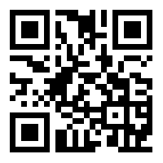
Teşekkürler
Sorularınız?
www.promise-project.eu
erasmus@ridc.ie
/PROMISEproject2020
@Promiseproject2

